Slide 1


О цифровизации государственных услуг
в сфере занятости
Виталий Сергеевич Лосев
Начальник управления цифрового развития и информационных технологий Федеральной службы по труду и занятости
29.09.2022

Slide 2




Основные этапы
2019
2020
2021
Трудовые отношения онлайн
включение предложений о цифровизации услуг в сфере занятости в концепцию суперсервиса
Временные правила регистрации граждан
подача заявлений онлайн в условиях ограничений в пандемию, проверка документов
(ПФР, МВД, ЗАГС) через СМЭВ
Поэтапный переход к цифровому формату
внесение изменений в закон о занятости (Федеральный закон от 28.06.2021 №219-ФЗ)
5,69млн.
заявлений
3,65 млн. заявлений

Slide 3

Методологическое и техническое сопровождение
Единая модель предоставления государственных услуг
Федеральный центр компетенций
Роструд
единые принципы на территории всей страны
четкая последовательность шагов в рамках процесса
контроль сроков
направлена на повышение качества и обеспечения доступности услуг
2021 год - реинжиниринг процессов предоставления государственных услуг
I пол. 2022 – Минтруд принял новые федеральные стандарты по итогам проведенной работы
Создание и развитие подсистемы предоставления государственных услуг в сфере занятости населения на Единой цифровой платформе «Работа в России».

Slide 4
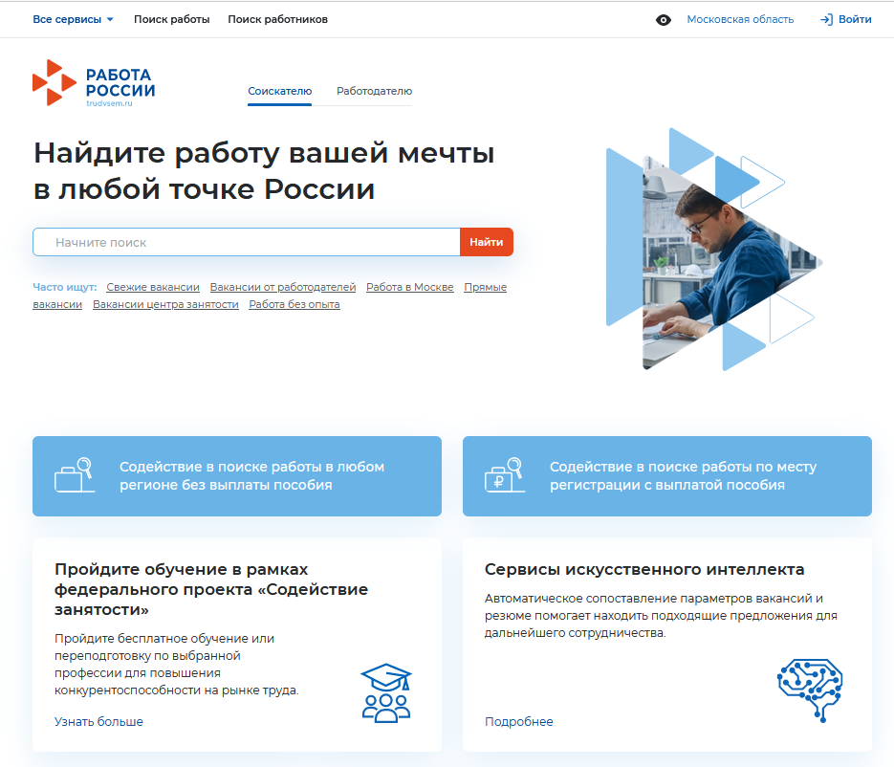
Итоги внедрения 2021 – начала 2022 года
Поиск работы в цифровом формате. 19 регионов с ноября 2021 года, с января 2022 года остальные регионы кроме г. Москвы.
Подбор работников с января 2022 года в цифровом формате
Отчетность работодателей
в электронном виде на портале «Работа в России»
Направление вакансий
в ЦЗН для предприятий, где работает больше 25 человек

Slide 5



Новые сервисы в цифрах
2,36млн.
283тыс.
991тыс.
заявлений
на поиск работы
заявлений
на подбор работников
поданных
на портале отчетов
2,15 млн. претендовали на признание безработными (91% от общего числа)
1,2 млн. признаны безработными
(56% от претендующих)
191,5 тыс. подобраны кандидаты (67,7%)
44,5 тыс. продолжается подбор кандидатов (15,7%)
47 тыс. отозваны работодателями (16,6%)
615 тыс. о рабочих местах для инвалидов (62%)
* За 9 месяцев 2022 года

Slide 6

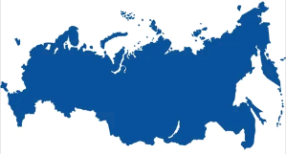


Внедрение услуг в сфере занятости в 2022 году
янв
март
июнь
сент
ноя
дек
План-график внедрения
с перечнем всех необходимых мероприятий утвержден
Рострудом
Письма в регионы
по вопросам подготовки к внедрению
Начало обучения
вебинары по новому функционалу
10 пилотных регионов
с 30.09.2022:
Владимирская, Самарская, Ленинградская, Саратовская, Московская, Кемеровская, Калужская области, Республика Татарстан, Краснодарский и Ставропольский края
+ 32 региона
вторая очередь внедрения с 30.11.2022с
Все регионы на ЕЦП
к 01.01.2023

Slide 7


Развитие сервисов оказания услуг
Выплатной блок
функциональность по начислению выплат за расчетный период, в т.ч. с учетом исполнительных документов, формированию и выгрузке реестров начислений, ведения лицевых счетов
02
01
Электронное личное дело
необходимо для доступа к сведениям о гражданине, полученным в ходе оказания государственных услуг в сфере занятости, в режиме реального времени

Slide 8





Преимущества цифрового формата
Сокращение числа
справок и документов
данные поступают автоматически посредством СМЭВ
Единые правила работы
по стране
тайминги и действия в рамках бизнес-процессов
Информация онлайн в личном кабинете
о ходе работы по заявлению, необходимых действиях и назначенных мероприятиях
Искусственный интеллект
(cv-matching)
мгновенный подбор наиболее подходящих ему вакансий из базы по всей России
Адресные
предложения услуг
необходимых конкретному соискателю на основе накопленных данных
Исключение случаев незаконного получения пособия
за счет единой процессной модели и верификации данных посредством СМЭВ

Slide 9
Спасибо
за внимание!

